Slide 1
NanoPiでGitWeb
TANAKA Hidemune

Slide 2
GitHubが売られてゆくよ（ドナドナ〜）
GitHub買収を記念して自分でGitサーバを立ててみたい。
とりあえずローカルに立てて実験できればOK。
NanoPiというものがあるらしい。

Slide 3
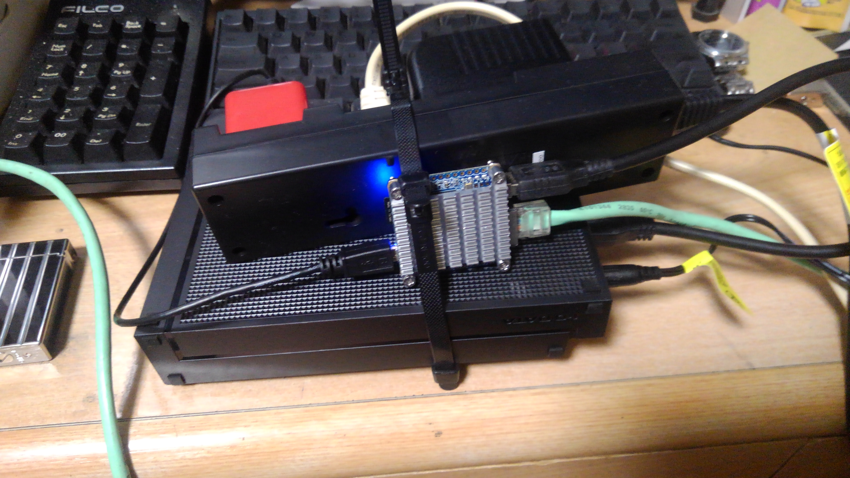
サーバの組み立て！
NanoPi NEO2と、HDDと電源を結束バンドで縛って
できあがり！ 秋月でNASキット品切れだったし。

Slide 4
OSとか
OSは、DebianのNASのを入れました。
nanopi-neo2_debian-nas-jessie_4.14.0_20171208.img.zip
書き込みにWindowsが必要らしいので、Linuxでの
書き込みを諦め、慣れないWindowsで作業。
IPアドレスを適当に当たりをつけてSSHで入って
rootパスワードを変更してから固定IP化しました。
設定失敗したけどLinuxからMicroSDマウントして
設定ファイル書き換えて直す。

Slide 5
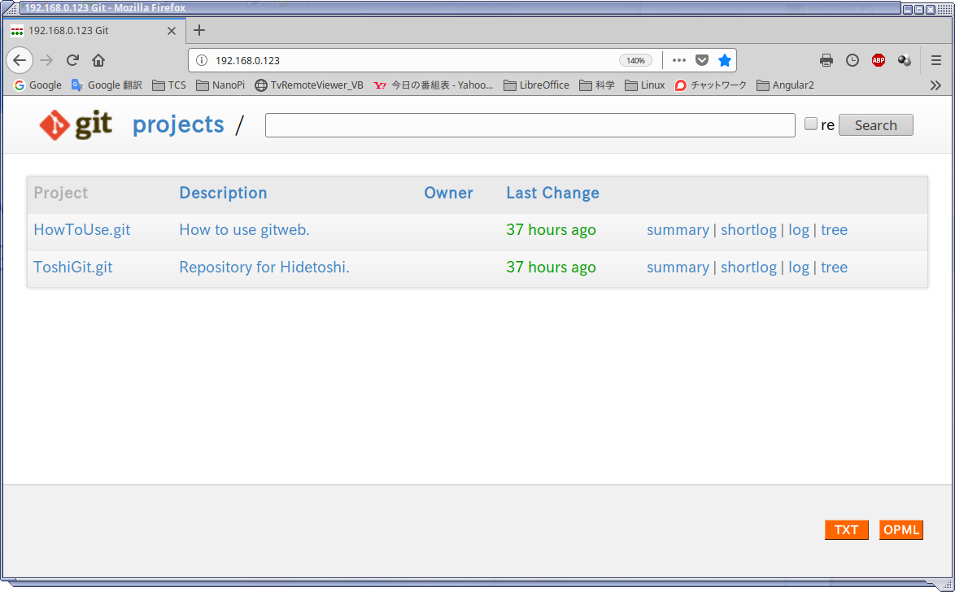
Gitを入れるよ！
Nginx をPurgeした後、Apache2を入れてみた。
GitとGitWebを入れてみた。

Slide 6
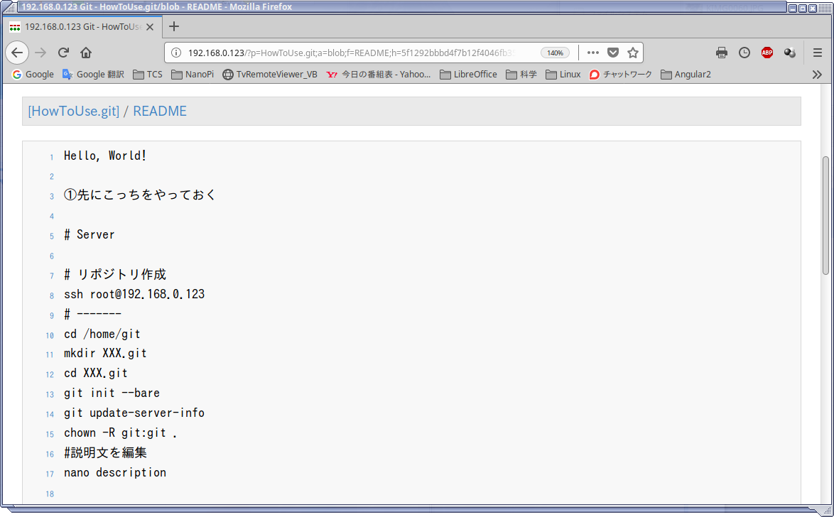
使い方ページを作るよ！
READMEを書いてコミットするだけ。
コピーしやすいように、CSSいじって行番号を選択できなく
したりした。

Slide 7
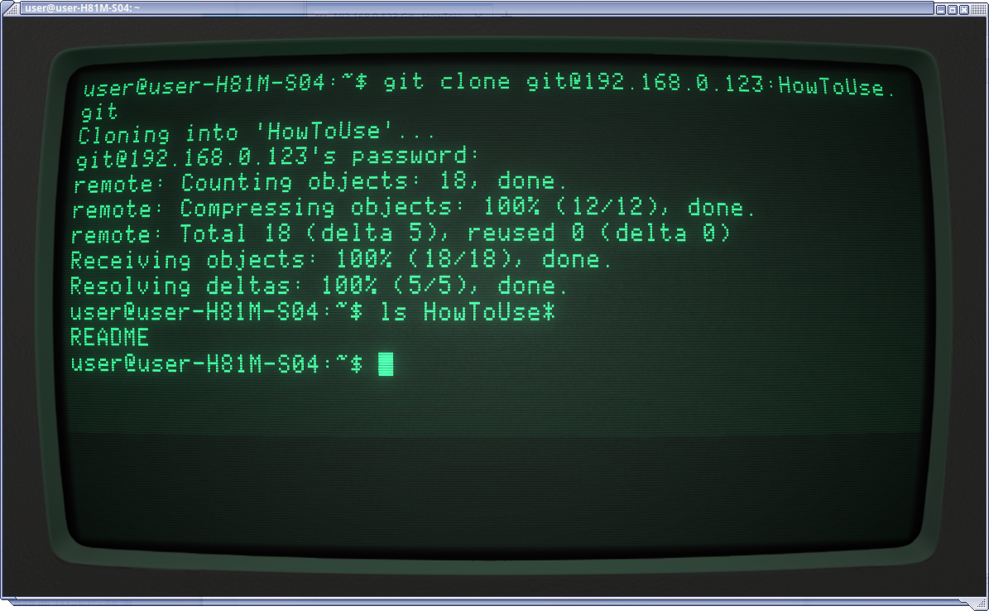
Cloneとかできるんかな
でけた。

Slide 8
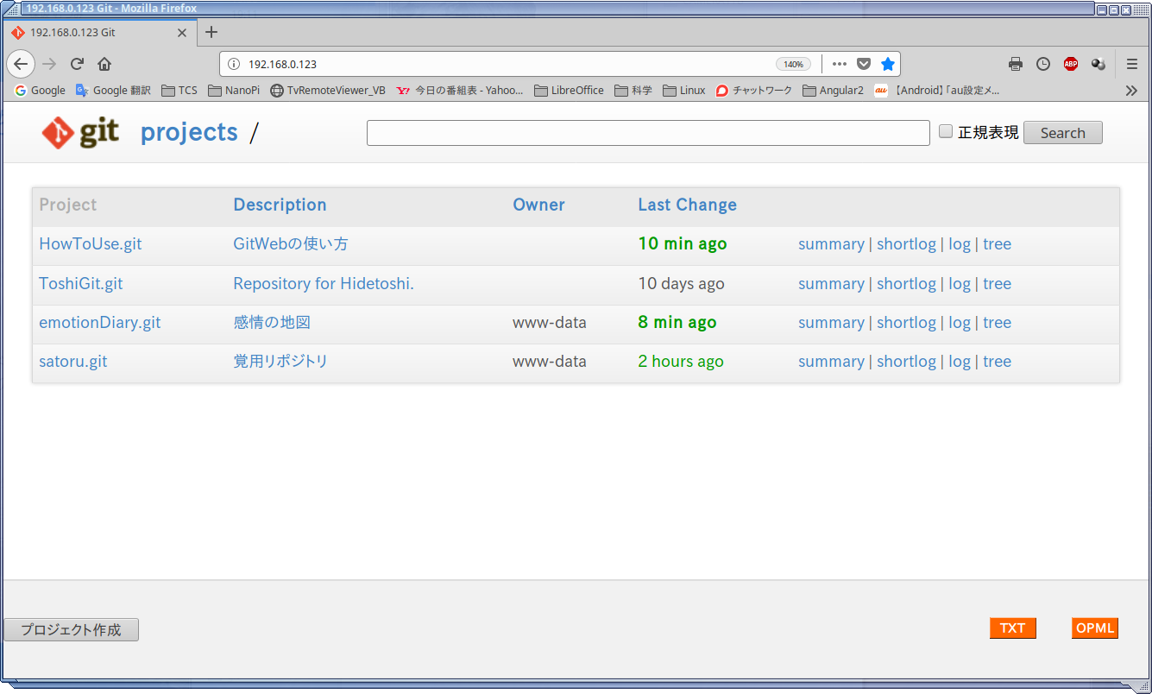
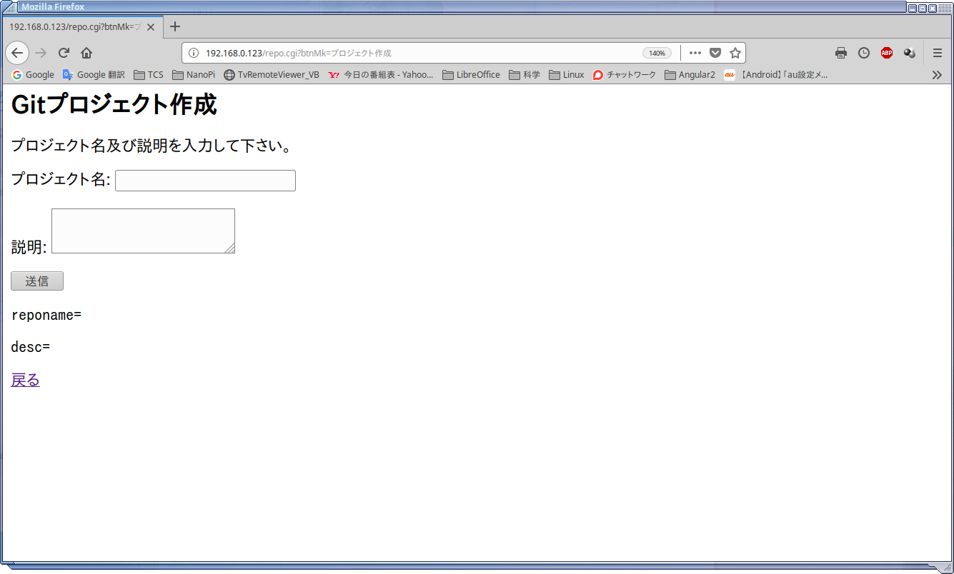
ブラウザ上でリポジトリを作れるようにした
いちいちSSH叩くのは面倒なので

Slide 9
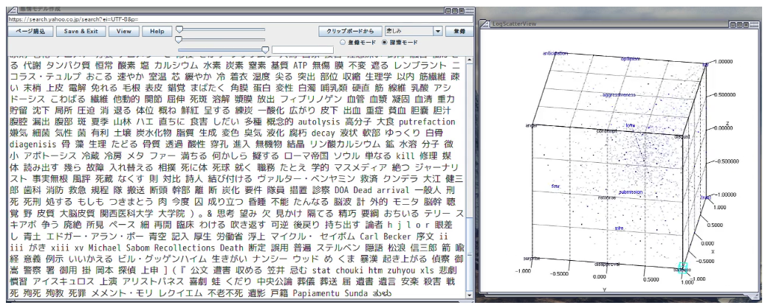
最後に 〜 モノづくりって楽しいよね 〜
http://tanaka-cs.co.jp/emotion.html
普段は趣味で上のリンクみたいなソフトを作ってます。
〜 感情と言語の地図 〜

